Slide 1



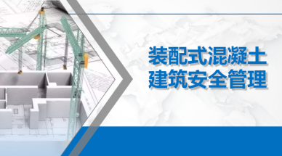








主持单位：

Slide 2


Slide 3

第九章 组合形体

Slide 4

组合体的表面连接方式

Slide 5
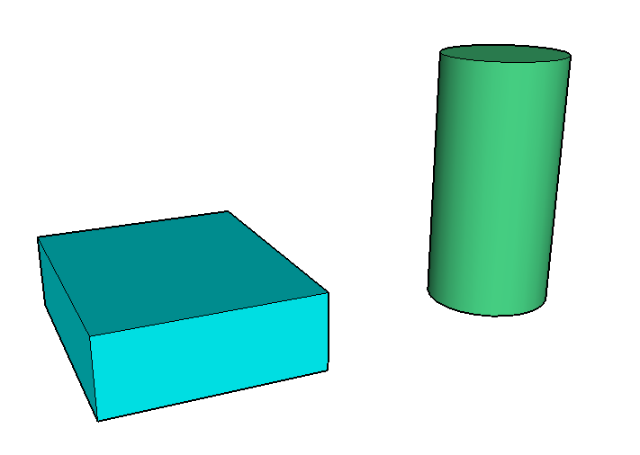
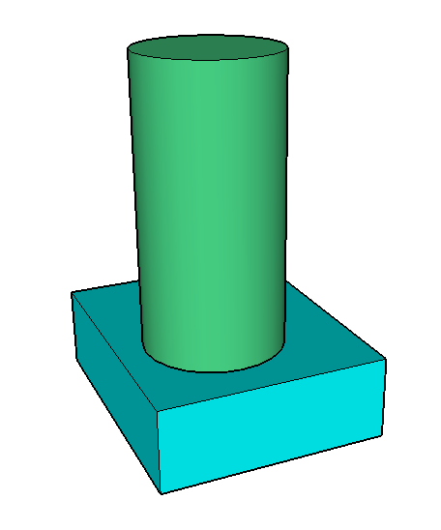
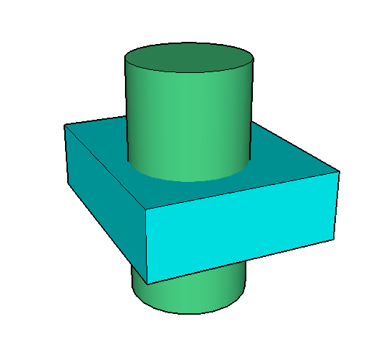
组合形体
第一节 | 组合形体的投影
二、组合体的表面连接关系
表面连接关系：各基本体表面间的相互关系。
1、相接
2、相交
3、相切

Slide 6
组合形体
第一节 | 组合形体的投影
二、组合体的表面连接关系
1.相接
齐平
相接
不齐平

Slide 7
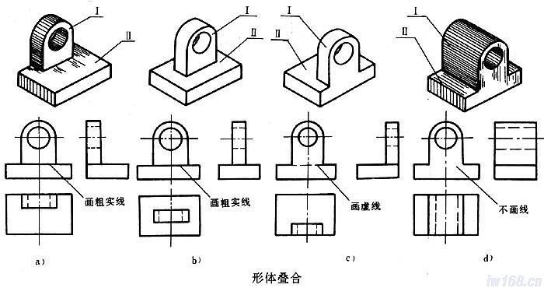
组合形体
第一节 | 组合形体的投影
二、组合体的表面连接关系
1.相接

Slide 8
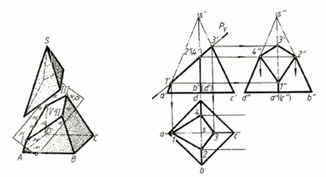
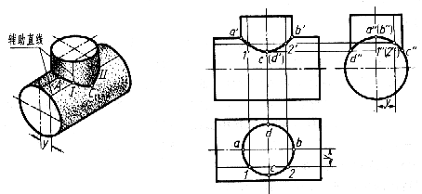
组合形体
第一节 | 组合形体的投影
二、组合体的表面连接关系
2.相交
截交：平面与立体表面相交形成截交线
相交
相贯：两立体表面相交形成相贯线
均应在相交处画出交线

Slide 9
组合形体
第一节 | 组合形体的投影
二、组合体的表面连接关系
3.相切
相切处圆滑过渡，不存在分界线，故相切处不画线。
无线
无线

Slide 10
知识点学习
谢谢观看

